Slide 1


Projet d’expansion à l’international

Slide 2
Problématique
Quels sont les pays avec un fort potentiel de clients pour nos services ?
Pour chacun de ces pays, quelle sera l’évolution de ce potentiel de clients ?
Dans quels pays l'entreprise doit-elle opérer en priorité ?

Slide 3

Banque de données
Première mission d’analyse pré-exploratoire :
Déterminer si les données sur l’éducation de la banque mondiale permettent d’informer le projet d’expansion.
Les données de la Banque mondiale sont disponibles à l’adresse suivante :
« https://datacatalog.worldbank.org/dataset/education-statistics »

Slide 4
Pré-analyse
Valider la qualité de ce jeu de données
Décrire les informations contenues dans le jeu de données
Sélectionner les informations qui semblent pertinentes pour répondre à la problématique

Slide 5

EdStatsCountry-Series

Slide 6

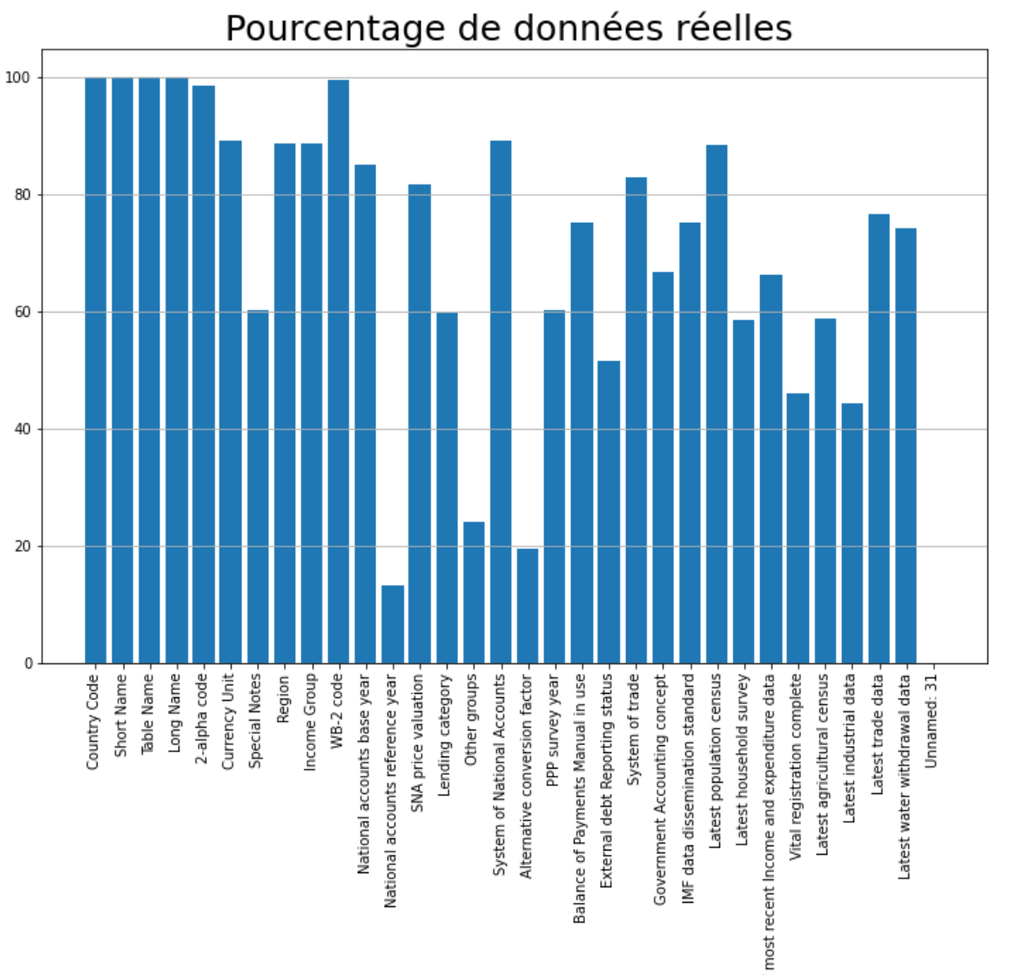
EdStatsCountry

Slide 7
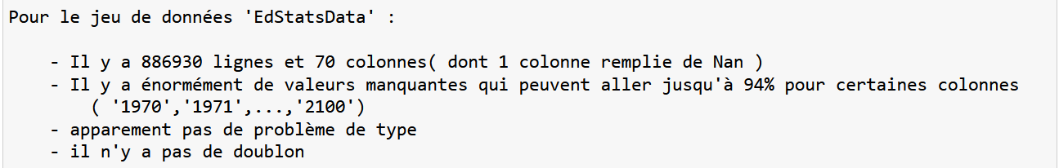
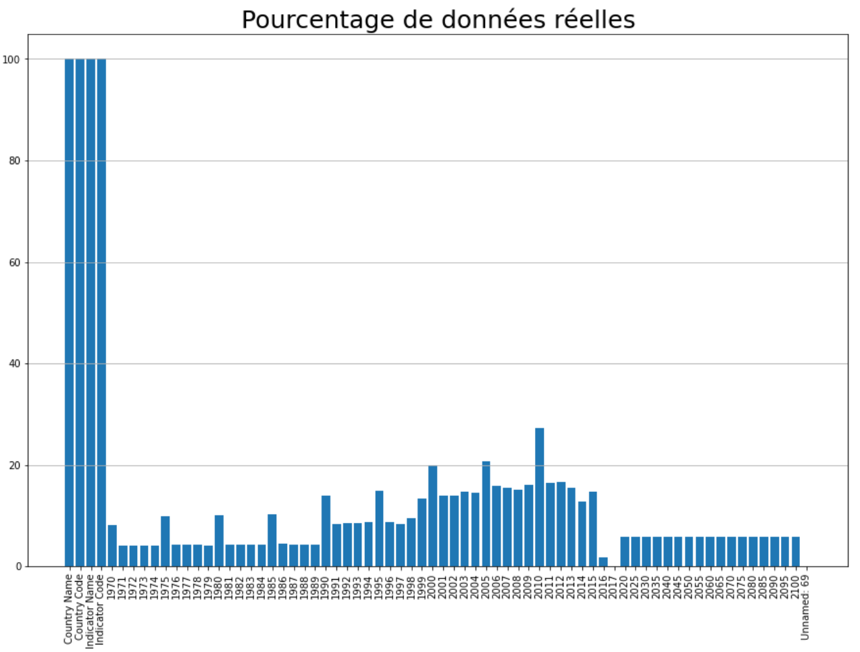
EdStatsData

Slide 8
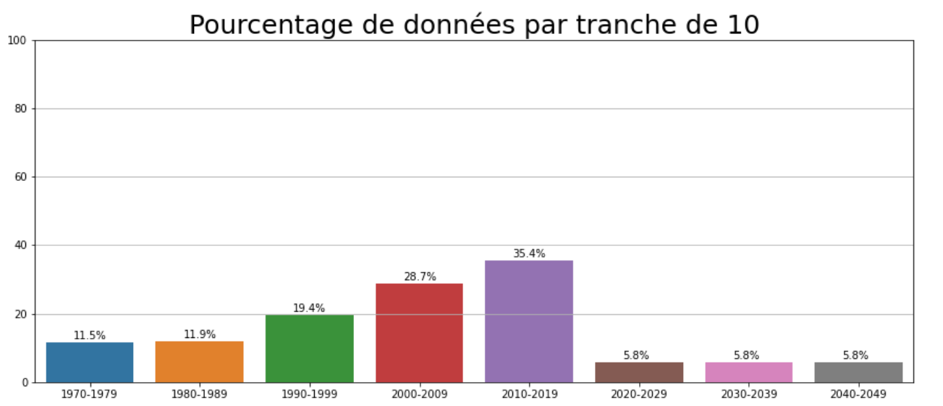
EdStatsData

Slide 9
EdStatsData

Slide 10
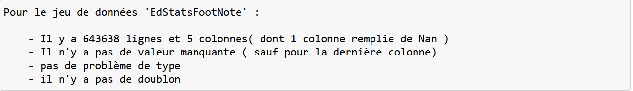
EdStatsFootName

Slide 11

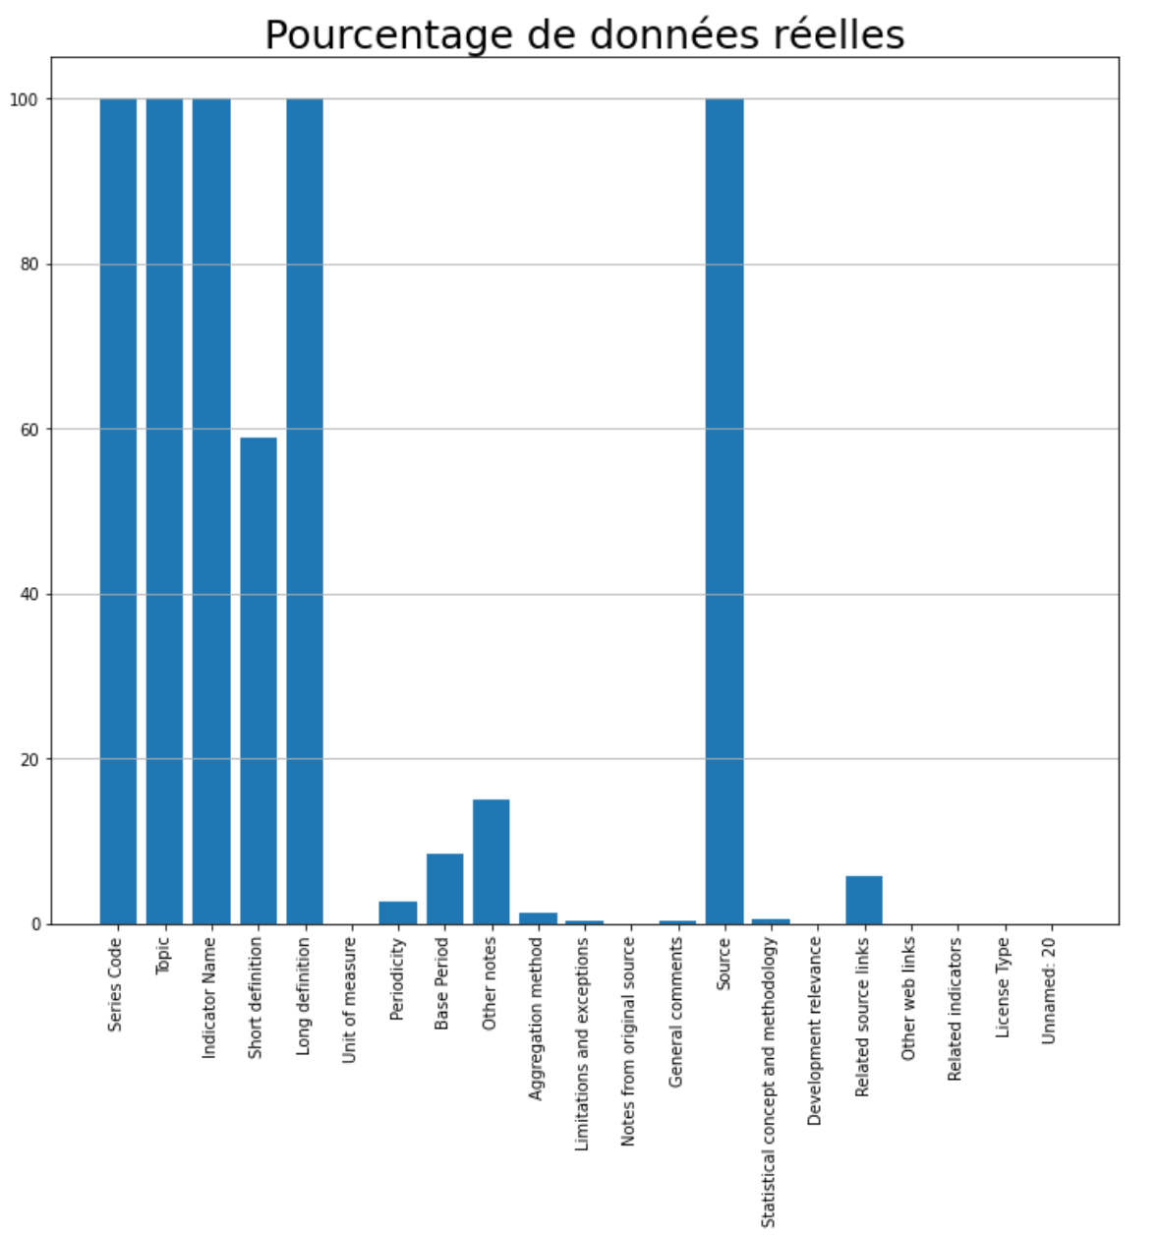
EdStatsSeries

Slide 12
Bilan pré-analyse
Le jeu de données contient beaucoup de valeurs manquantes.
Il faudra travailler sur une tranche d’années 2000-2015.
Il n’y a pas de doublon.
Nous avons bien les pays et les indicateurs.
Il y a 2 fichiers intéressants :
- EdStatsCountry (incomes)
- EdStatsData(données, indicateurs, années,pays)

Slide 13
Pré-analyse
Valider la qualité de ce jeu de données
Décrire les informations contenues dans le jeu de données
Sélectionner les informations qui semblent pertinentes pour répondre à la problématique

Slide 14
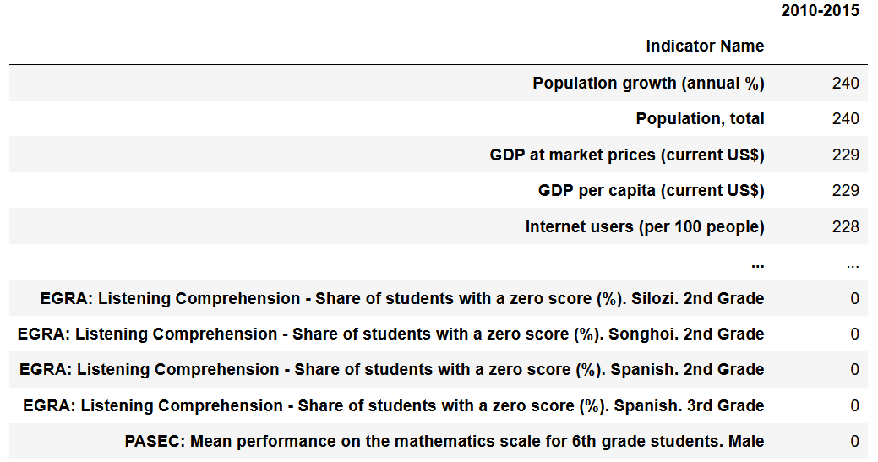
Sélection par indicateurs
Nombre de données par indicateurs sur la tranche 2010-2015

Slide 15
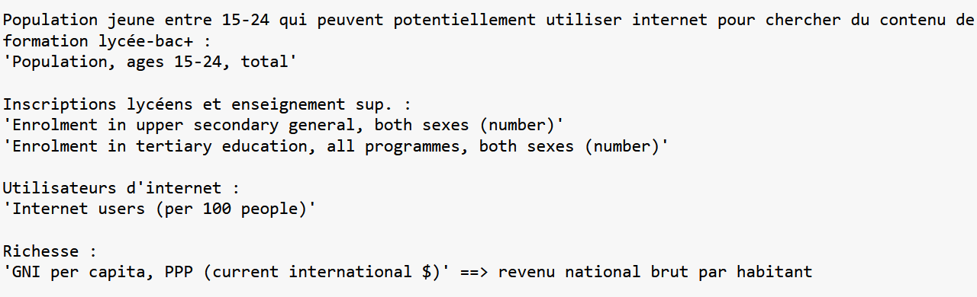
Sélection par indicateurs
Les indicateurs que j’ai gardé :

Slide 16
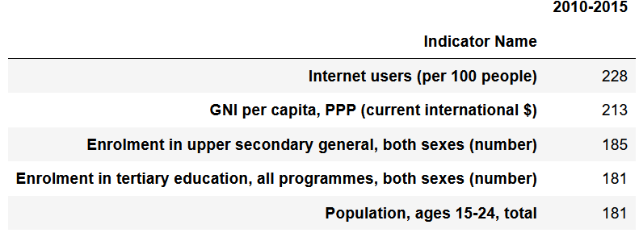

Sélection des indicateurs

Slide 17
Réduction jeu de données
- par les 5 indicateurs
- sur la tranche d’années 2010-2015
- sur les pays :
≥ 80 % de données sur les 5 indicateurs
high income, upper middle income

Slide 18
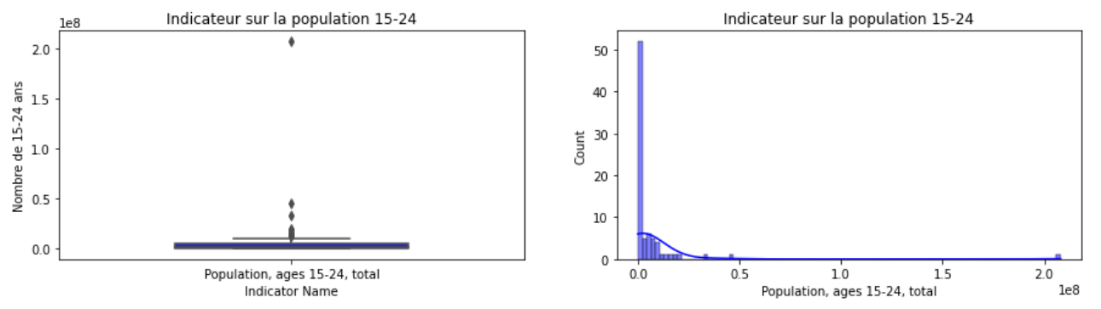
Statistiques des indicateurs

Slide 19
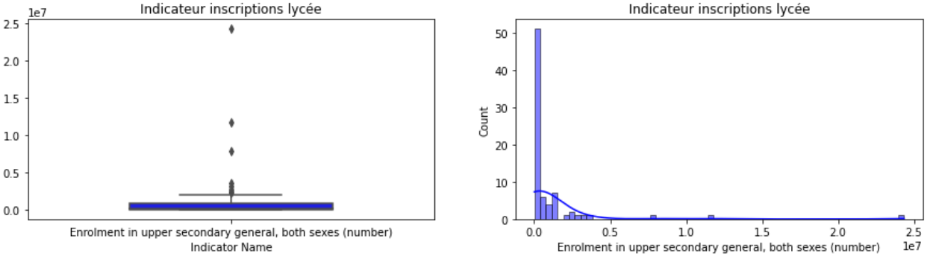
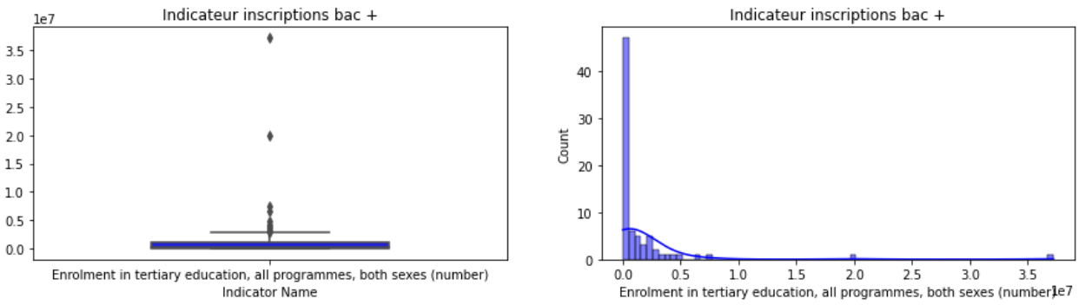
Statistiques des indicateurs

Slide 20
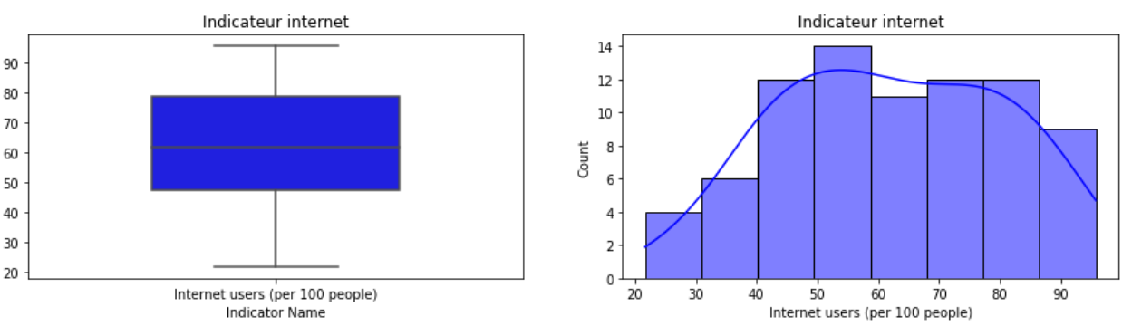
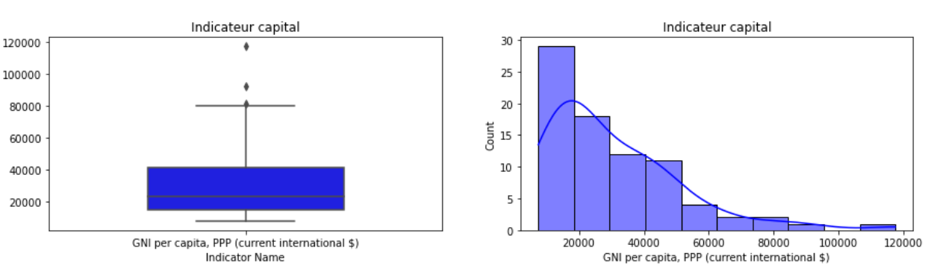
Statistiques des indicateurs

Slide 21
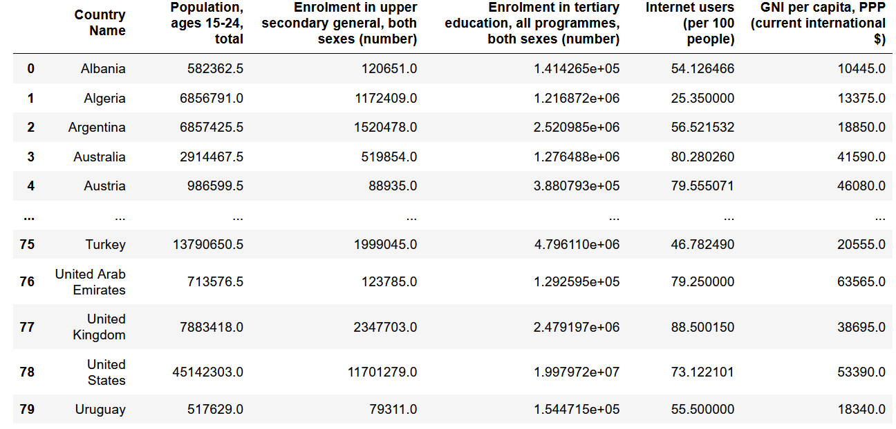
Création tableau de données

Slide 22

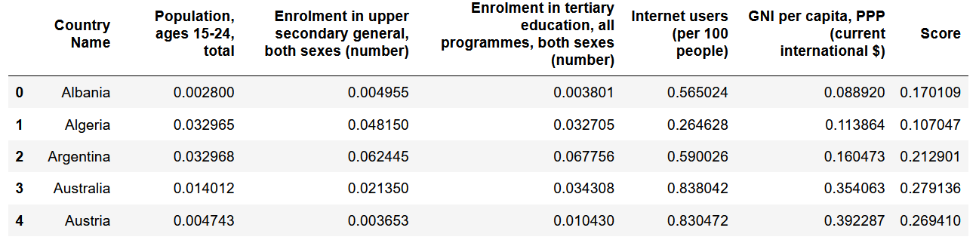
Création d’un score

Slide 23
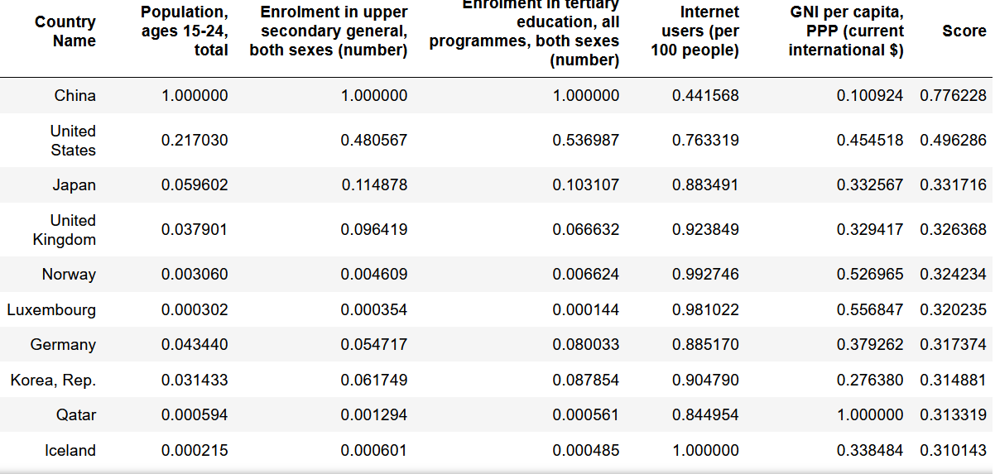
Top 10 pays avec fort potentiel

Slide 24
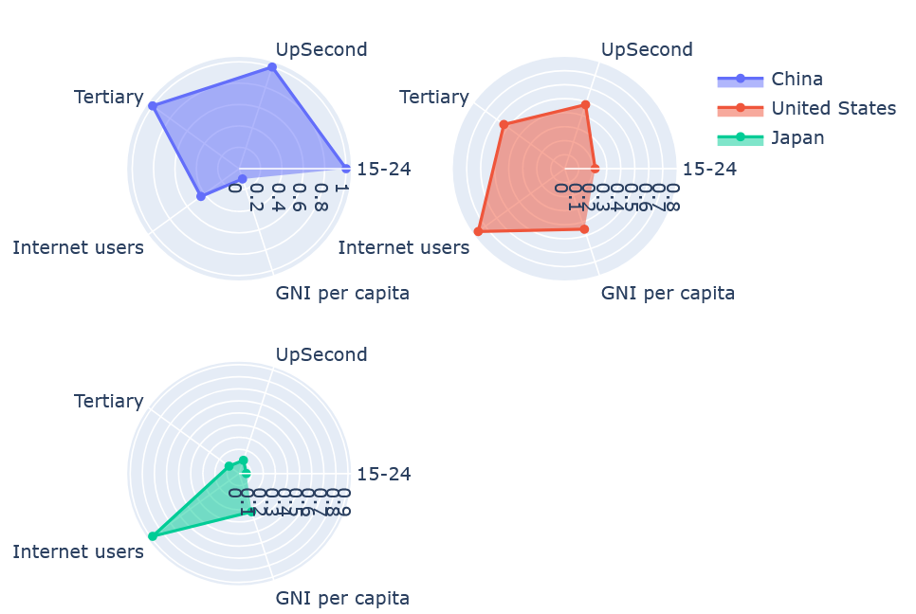
Top 3 selon les 5 indicateurs

Slide 25
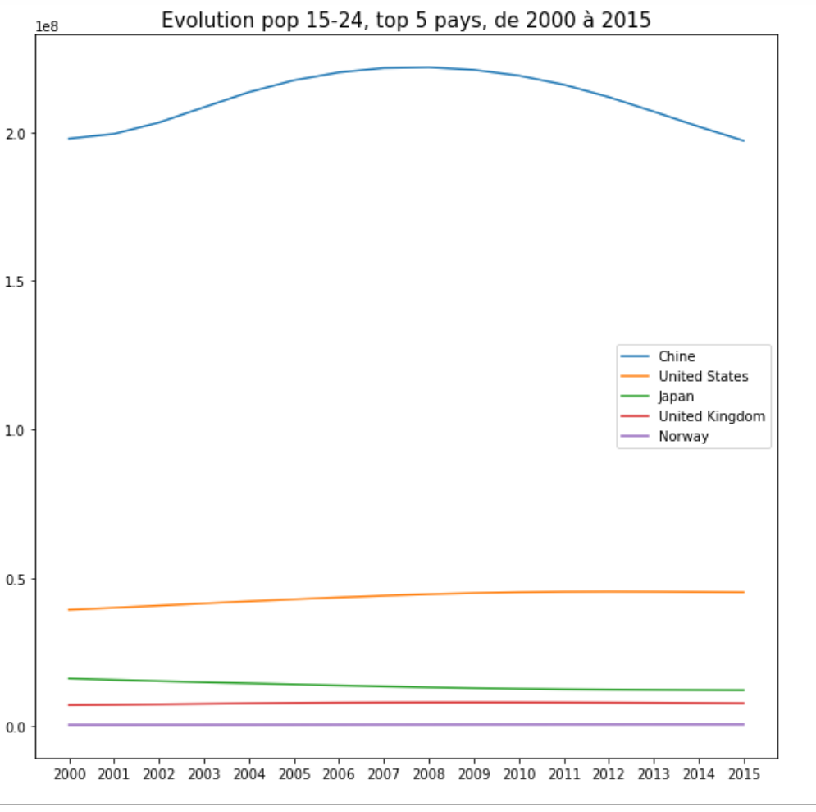
Evolution de 2000 à 2015

Slide 26
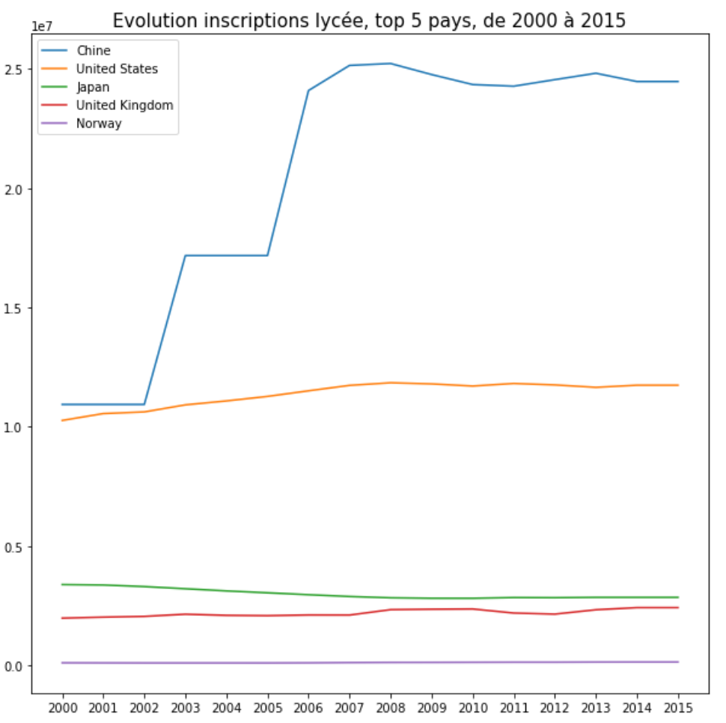
Evolution de 2000 à 2015

Slide 27
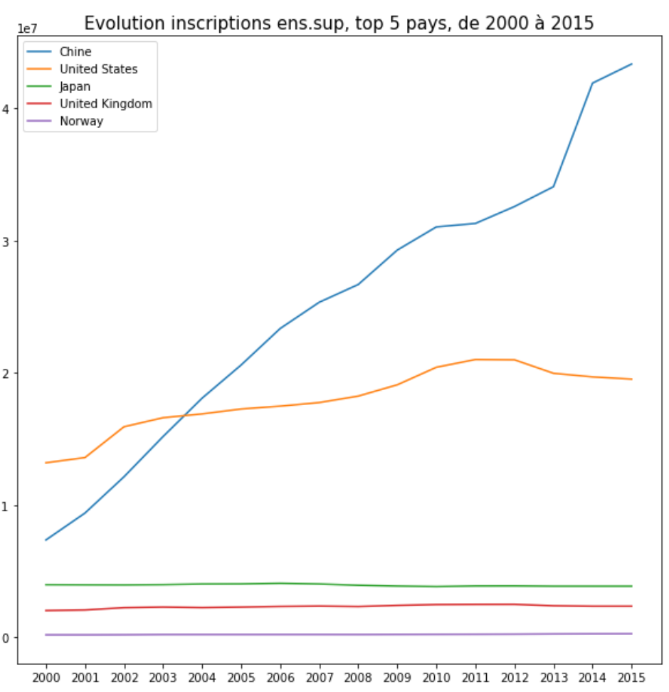
Evolution de 2000 à 2015

Slide 28
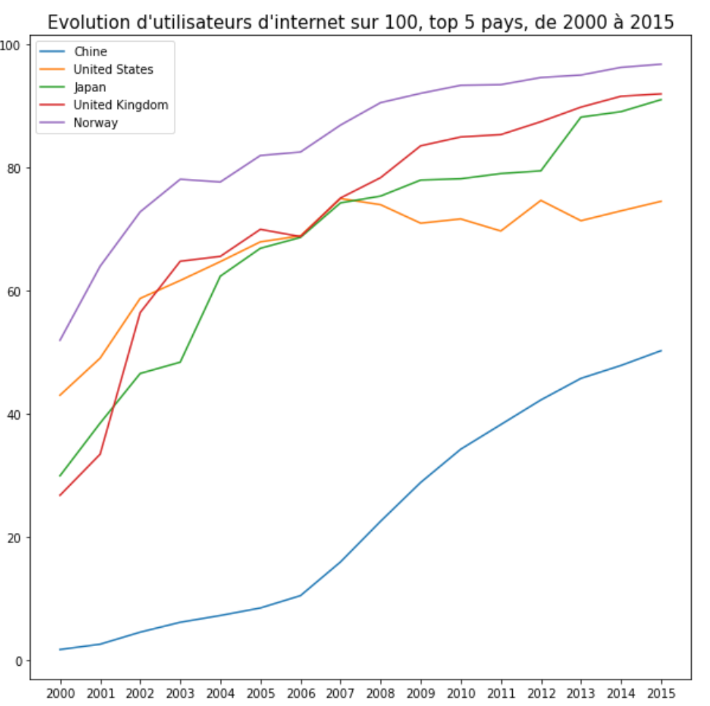
Evolution de 2000 à 2015

Slide 29
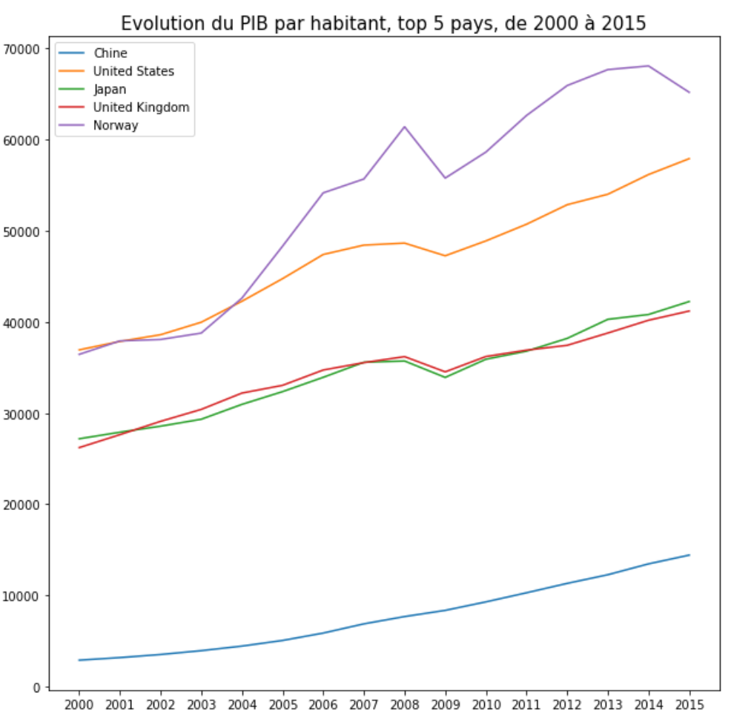
Evolution de 2000 à 2015

Slide 30
Conclusion
Quels sont les pays avec un fort potentiel de clients pour nos services ?
top 10 = ['China','United States','Japan','United Kingdom','Norway',
'Luxembourg','Germany','Korea, Rep.','Qatar','Iceland']
Pour chacun de ces pays, quelle sera l’évolution de ce potentiel de clients ?
L’évolution des 5 premiers pays semble augmenter au niveau des utilisateurs d’internet et du PIB par habitant. La Chine , avec une très grosse population, voit ses inscriptions en enseignement sup. augmenter très rapidement.
Dans quels pays l'entreprise doit-elle opérer en priorité ?
La Chine et les Etats-Unis

